Slide 1



EMPRESA AUTOMATIZA PRO
PROPUESTA
PROYECTO
INFORMATICO
EQUIPO
VICENTE SÁNCHEZ - FELIPE OLMEDO - LUCAS RAMIREZ

Slide 2

Índice
01
Descripción del proyecto
02
Fundamentación del proyecto
03
Objetivos y Metodología
04
Evidencias
05
Plan de Trabajo

Slide 3


Descripción del Proyecto
PROYECTO
ÁREA DE DESEMPEÑO
Desarrollo de Software y Aplicaciones.
Gestión de Datos y Bases de Datos IA y Análisis de Datos.
Gestión de Proyectos Tecnológicos.
Modernización Digital Residencia San Luciano
COMPETENCIAS
Desarrollar aplicaciones web aplicando buenas prácticas de programación.
Modelar y administrar bases de datos para asegurar integridad de la información.
IA y Análisis de datos para generar predicciones y reportes preventivos.

Slide 4


Fundamentación del proyecto
Problemática actual
Gestión manual en papel → duplicación y pérdida de información.
Retrasos en la comunicación con familiares.
Sobrecarga administrativa para el personal de salud.
Afecta la eficiencia y calidad de atención a los adultos mayores.
Justificación del proyecto
Impacto esperado
Necesidad de modernizar y digitalizar procesos en residencia.
Uso de tecnologías informáticas: automatización, centralización de datos y comunicación eficiente.
Digitalización = garantía de estándares de cuidado más altos.
Adultos mayores: seguimiento preciso, preventivo y personalizado.
Personal de salud (TENS, cuidadores): reducir carga administrativa y mejor toma de decisiones.
Familiares: acceso a información confiable y actualizada en tiempo real.

Slide 5
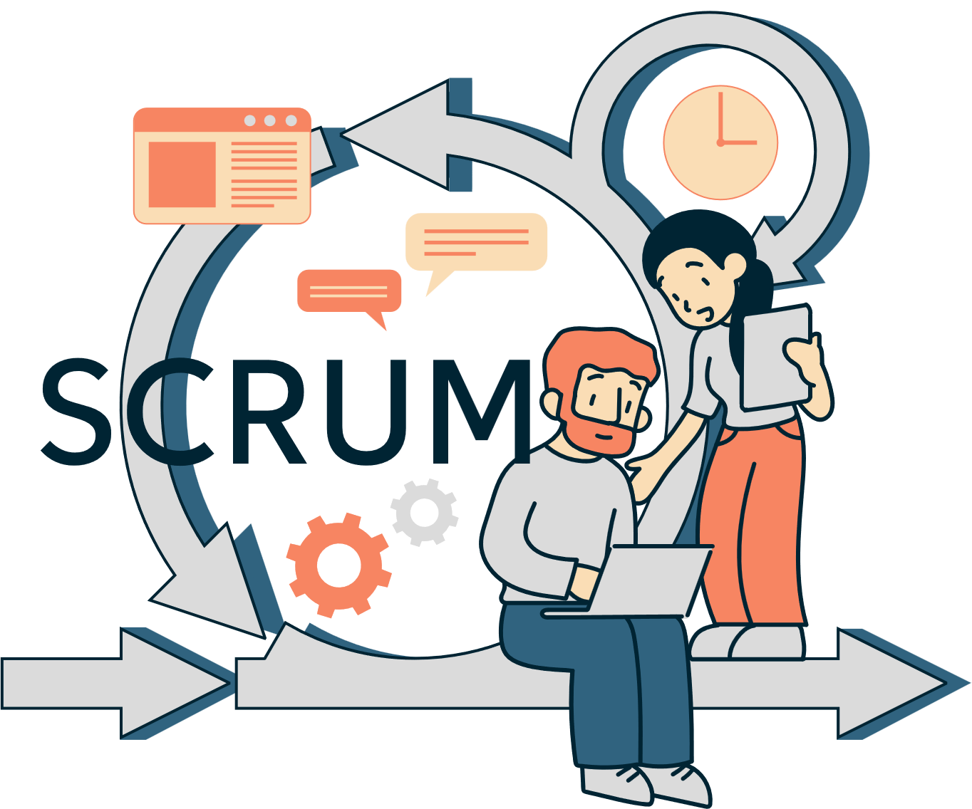
Objetivos y Metodología
Desarrollar un proyecto que integre soluciones tecnológicas para mejorar la gestión de información y optimizar procesos relacionados con el área de estudio.
El Proyecto APT se desarrollará utilizando Scrum, una metodología ágil que organiza el trabajo en ciclos cortos llamados sprints, permitiendo entregar resultados de manera iterativa y adaptarse a cambios.
sprint
Planificación
Ejecución
Revisión
Retrospectiva

Slide 6
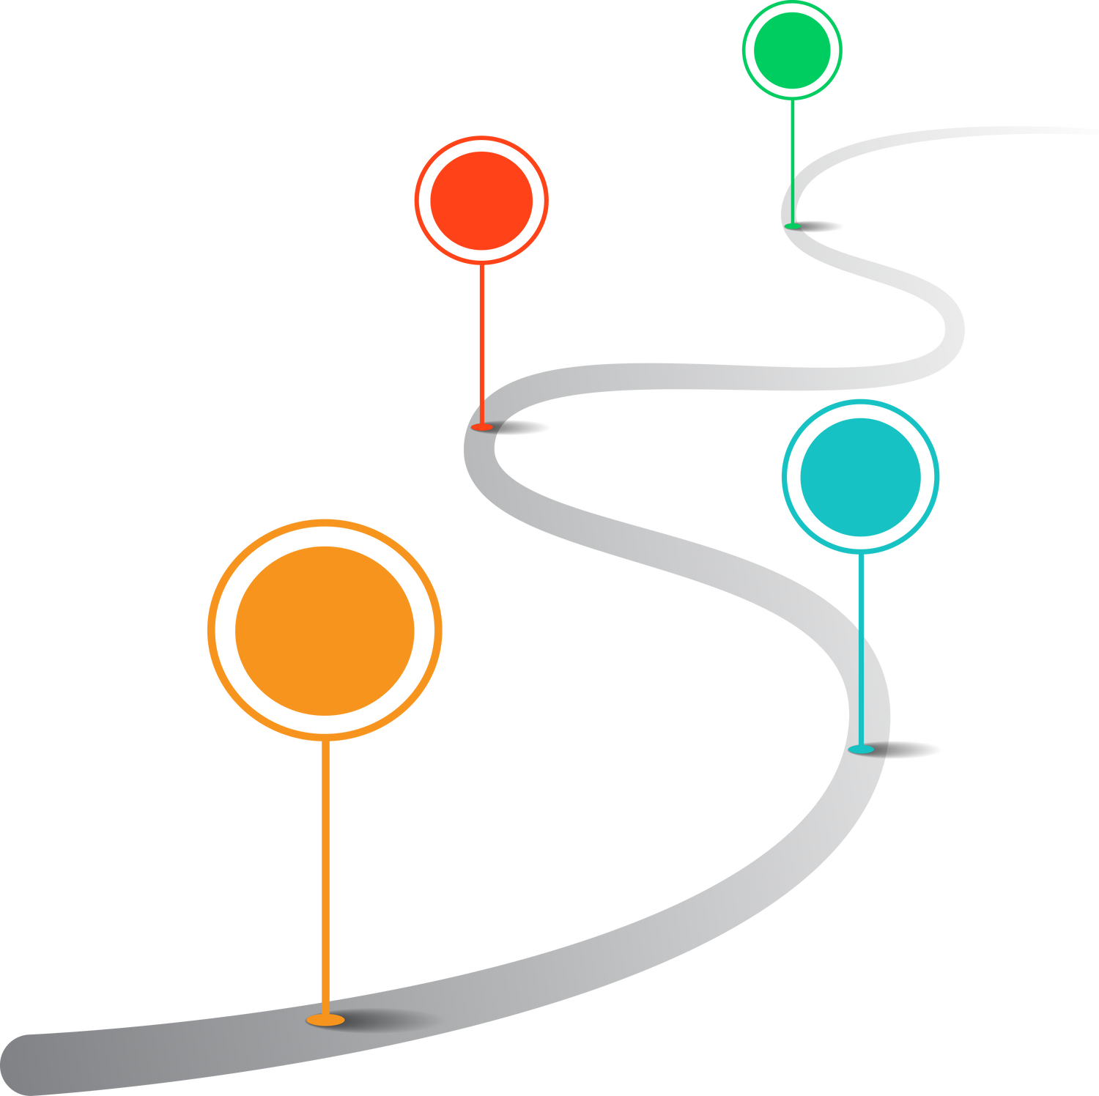

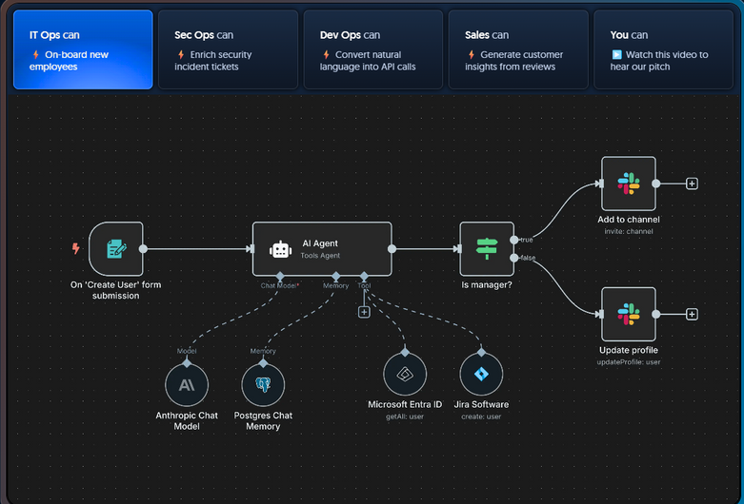
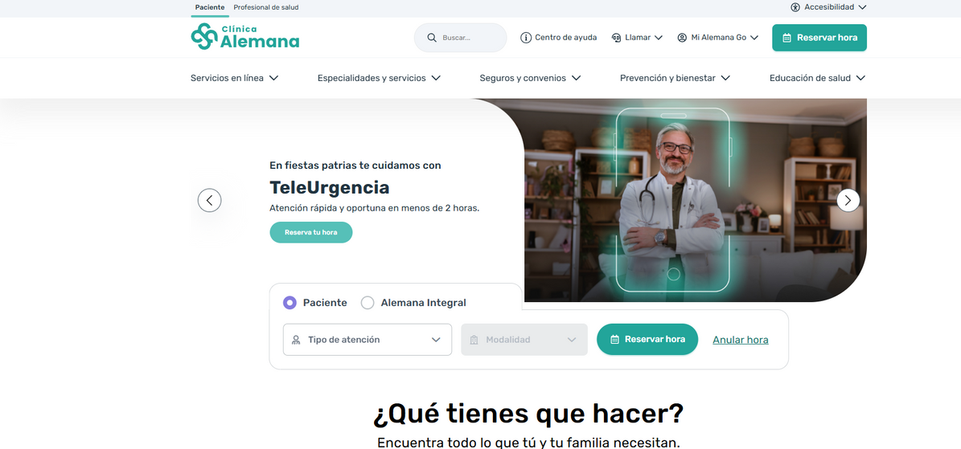
Evidencias
Fase 1
Definición del proyecto
Fase 2
Desarrollo Proyecto
Fase 3
Presentación del proyecto final
Productos a lo largo del proyecto

Slide 7

Plan de Trabajo
Levantamiento de requerimientos
Definición de alcance y planificación ágil (Scrum)
Diseño de base de datos
Desarrollo de frontend (interfaz web/móvil)
Desarrollo de backend (API y lógica de negocio)
Implementación de modelo IA predictivo
Pruebas de funcionalidad, seguridad y usabilidad
Documentación técnica y manual de usuario

Slide 8
¡GRACIAS POR LA ATENCIÓN!

